Slide 1
正则表达式

Slide 2

复习

Slide 3
复习知识点
引用计数机制
Python垃圾回收
Python中的循环数据结构以及引用计数
Python中GC模块
Python内存优化
Python pep8规范
Python命令行参数

Slide 4
导入

Slide 5
导入
——Python正则表达式
正则表达式本身提供的功能是十分强大的，但是同时要做到熟练、精通使用正则表达式编程，处理各种复杂数据也并不是一件非常容易的事情。所以说正则表达式在各种复杂的数据处理中是非常重要的内容。

Slide 6
概述
re模块
贪婪模式与非贪婪模式

Slide 7
区分正则表达式和Python正则表达式的相同点和不同点
使用re模块的相关方法处理数据（重点、难点）
区分贪婪模式与非贪婪模式，使用非贪婪模式解决特殊的数据处理问题（难点）

Slide 8
概述

Slide 9
正则表达式
概述
正则表达式，英文名为Regular Expression，又称规则表达式。正则表达式通常被用来检索、替换那些符合某个模式(规则)的文本。
在主流操作系统（*nix[Linux, Unix等]、Windows、HP、BeOS等）、主流的开发语言（delphi、Scala、PHP、C#、Java、C++、Objective-c、Swift、VB、Javascript、Ruby以及Python等）、数以亿万计的各种应用软件中，都可以看到正则表达式优美的舞姿。

Slide 10
Python正则表达式
概述
Python 自1.5版本起增加了re 模块，它提供 Perl 风格的正则表达式模式。re 模块使 Python 语言拥有全部的正则表达式功能。同时，re 模块是用c语言写的，其匹配速度非常快。
其中compile 函数根据一个模式字符串和可选的标志参数生成一个正则表达式对象。该对象拥有一系列方法用于正则表达式匹配和替换。re 模块也提供了与这些方法功能完全一致的函数，这些函数使用一个模式字符串做为它们的第一个参数。

Slide 11
re模块

Slide 12
re.match方法
re模块
re.match 尝试从字符串的起始位置匹配一个规则，匹配成功就返回match对象，否则返回None。可以使用group()获取匹配成功的字符串。
语法：re.match(pattern, string, flags=0)
参数说明：
示例1（无标志位）：
参数 | 描述
pattern | 匹配的正则表达式
string | 要匹配的字符串。
flags | 标志位，用于控制正则表达式的匹配方式，如：是否区分大小写，多行匹配等等。
>>> import re
>>> str = 'Python is the best language in the world’
# match 只能匹配以xxx开头的子符串，第一个参数是正则，第二个参数是需要匹配的字符串
>>> res = re.match('P',str)
>>> res.group() # 匹配成功使用group方法取出字符串
'P’
>>>

Slide 13
re.match方法
re模块
示例2（有标志位）：
如果同时使用多个标志位使用|分割，比如re.I | re.M
flags可选标志位
>>> import re
>>> str = 'Python is the best language in the world’
>>> res = re.match(‘p’,str,re.I)
>>> res.group()
'P'
修饰符 | 描述
re.I | 使匹配对大小写不敏感
re.L | 做本地化识别（locale-aware）匹配
re.M | 多行匹配，影响 ^ 和 $
re.S | 使 . 匹配包括换行在内的所有字符
re.U | 根据Unicode字符集解析字符。这个标志影响 \w, \W, \b, \B.
re.X | 该标志通过给予你更灵活的格式以便你将正则表达式写得更易于理解。

Slide 14
re.match方法
re模块
我们可以使用group(num) 或 groups() 匹配对象函数来获取匹配表达式。
示例：
匹配对象方法 | 描述
group(num=0) | 匹配的整个表达式的字符串，group() 可以一次输入多个组号，在这种情况下它将返回一个包含那些组所对应值的元组。
groups() | 返回一个包含所有小组字符串的元组，从 1 到 所含的小组号。
>>> str = 'Python is the best language in the world’
>>> res = re.match('(.*) is (.*?) .*',str)
>>> res
<_sre.SRE_Match object; span=(0, 40), match='Python is the best language in the world’>
>>> res.group()
'Python is the best language in the world’
>>> res.group(1)
'Python’
>>> res.group(2)
'the’

Slide 15
常用的匹配规则-匹配字符
re模块
符号 | 匹配规则
.（点） | 匹配任意1个字符除了换行符\n
[abc ] | 匹配abc中的任意一个字符
\d | 匹配一个数字，即0-9
\D | 匹配非数字，即不是数字
\s | 匹配空白，即空格，tab键
\S | 匹配非空白，除空格，tab键之类的
\w | 匹配单词字符，即a-z、A-Z、0-9、_
\W | 匹配非单词字符

Slide 16
常用的匹配规则-匹配字符
re模块
.(点)： 匹配任意除换行符之外的字符
[ ] ：匹配中括号内的任意一个字符
>>> import re
>>> str = 'aaaa’
>>> re.match('.',str).group()
'a’
>>> re.match('..',str).group()
'aa’
>>>
>>> str = 'hello’
>>> re.match('[he]',str).group() 'h’
>>> str = 'Hello’
>>> re.match('[He]',str).group() 'H’
>>> str = 'eee’
>>> re.match('[He]',str).group() 'e’
>>>

Slide 17
常用的匹配规则-匹配字符
re模块
\d ：匹配一个数字
\D 匹配非数字，即不是数字
>>> str = '124asb’
>>> re.match('\d',str).group()
'1’
>>> re.match('\d\d',str).group()
'12’
>>>
>>> str = 'a124asb’
>>> re.match('\D',str).group()
'a’
>>> str = '124asb' # 数字开头匹配错误
>>> re.match('\D',str).group()
Traceback (most recent call last):
File "<stdin>", line 1, in <module>
AttributeError: 'NoneType' object has no attribute 'group'

Slide 18
常用的匹配规则-匹配字符
re模块
\s 匹配空白字符串
\S 匹配非空白字符
>>> # \s 匹配空白字符
...
>>> str = ' hello’
>>>
>>> re.match('\s',str).group()
' ‘
>>>
>>> str = ' hello’
>>> re.match('\S',str).group()
Traceback (most recent call last):
File "<stdin>", line 1, in <module>
AttributeError: 'NoneType' object has no attribute 'group’
>>>
>>> str = 'hello’
>>> re.match('\S',str).group()
'h’

Slide 19
常用的匹配规则-匹配字符
re模块
\W 匹配非单词字符
\w 匹配单词字符，即a-z、A-Z、0-9、_
>>> str = ' ssdf’
>>> re.match('\W',str).group()
' ‘
>>> str = 'ssdf’
>>> re.match('\w',str).group()
's’
>>>

Slide 20
常用的匹配规则-匹配字符数量
re模块
符号 | 匹配规则
* | 匹配前一个字符出现0次或者无限次，即可有可无
+ | 匹配前一个字符出现1次或者无限次，即至少有1次
\? | 匹配前一个字符出现1次或者0次，即要么有1次，要么没有
{m} | 匹配前一个字符出现m次
{m,} | 匹配前一个字符至少出现m次
{n,m} | 匹配前一个字符出现从n到m次

Slide 21
常用的匹配规则-匹配字符数量
re模块
*：匹配前一个字符出现0次或者无限次，即可有可无
>>> import re
>>> ret = re.match('[A-Z][A-Z]*','Mn’)
>>> ret.group()
'M’
>>> ret = re.match('[A-Z][a-z]*','Mn’)
>>> ret.group()
'Mn’
>>> ret = re.match('[A-Z][a-z]*','Mnsdfsdfs’)
>>> ret.group()
'Mnsdfsdfs’
>>>

Slide 22
常用的匹配规则-匹配字符数量
re模块
+ ：使用实例，写一个正则匹配python变量名（变量名的语法规则：不能以数字开头，变量名只能包含字母，数字，下划线）
>>> ret = re.match('[a-zA-Z_]+[\w]*','name’)
>>> ret
<_sre.SRE_Match object; span=(0, 4), match='name’>
>>> ret = re.match('[a-zA-Z_]+[\w]*','_name’)
>>> ret
<_sre.SRE_Match object; span=(0, 5), match='_name’>
>>> ret = re.match('[a-zA-Z_]+[\w]*','33name') # 数字开头不是变量名，无法匹配
>>> ret
>>> ret.group()
Traceback (most recent call last):
File "<stdin>", line 1, in <module>
AttributeError: 'NoneType' object has no attribute 'group’
>>>

Slide 23
常用的匹配规则-匹配字符数量
re模块
？：使用实例，匹配0-99的数字
>>> re.match('[0-9]?[0-9]','25').group()
'25’
>>> re.match('[0-9]?[0-9]','09').group()
'09’
>>> re.match('[0-9]?[0-9]','9').group()
'9’
>>>

Slide 24
常用的匹配规则-匹配字符数量
re模块
{n,m} ：匹配前一个字符出现从n到m次,使用实例，匹配qq邮箱
>>> re.match('[0-9]{6,11}@qq.com','123654@qq.com').group()
>>> '123654@qq.com’
>>> re.match('[0-9]{6,11}@qq.com','1236545999999@qq.com').group() #大于11位匹配失败
Traceback (most recent call last):
File "<stdin>", line 1, in <module>
AttributeError: 'NoneType' object has no attribute 'group’
>>> re.match('[0-9]{6,11}@qq.com','1236@qq.com').group() # 少于6位匹配失败
Traceback (most recent call last):
File "<stdin>", line 1, in <module>
AttributeError: 'NoneType' object has no attribute 'group’
>>>

Slide 25
常用的匹配规则-原生字符串
re模块
python字符串中\作为转义字符开头，比如\n表示换行，\t表示tab键，为了表示\本身，再加一个\，成为\\形式 在python中表示路径‘G:\py资料\1-上课资料\4-正则表达式课件\html’
>>> mypath = 'G:\py资料\1-上课资料\4-正则表达式课件\html’
>>> print(mypath) # 路劲输出异常
G:\py资料-上课资料-正则表达式课件\html
>>>
>>>
>>>
>>>
>>>
>>>
>>> mypath = 'G:\\py资料\\1-上课资料\\4-正则表达式课件\\html’
>>> print(mypath) # 将\转义之后正常
G:\py资料\1-上课资料\4-正则表达式课件\html
>>>

Slide 26
常用的匹配规则-原生字符串
re模块
下面使用正则表达式来匹配路径
>>> re.match('c:\\a.txt','c:\\a.txt').group()
Traceback (most recent call last):
File "<stdin>", line 1, in <module>
AttributeError: 'NoneType' object has no attribute 'group’
>>>
>>>
>>> re.match('c:\\\\a.txt','c:\\a.txt').group() # 正则中\也表示转义，所以要匹配字符串中的\需要再次转义
'c:\\a.txt’
>>>
>>>

Slide 27
常用的匹配规则-原生字符串
re模块
正则表达式里使用"\"作为转义字符，这就可能造成反斜杠困扰。假如你需要匹配文本中的字符"\"，那么使用编程语言表示的正则表达式里将需要4个反斜杠"\"。
在python中有原生字符串，在字符串前面加上r表示字符串中的\不转义。
>>> re.match('c:\\a.txt','c:\\a.txt').group()
Traceback (most recent call last):
File "<stdin>", line 1, in <module>
AttributeError: 'NoneType' object has no attribute 'group’
>>>
>>>
>>> re.match(r'c:\\a.txt','c:\\a.txt').group() # 在正则前加r，表示原生字符串，python字符串不转义。
'c:\\a.txt’
>>>

Slide 28
常用的匹配规则-匹配开头结尾
re模块
符号 | 匹配规则
^ | 匹配字符串开头
$ | 匹配字符串结尾
示例：匹配163.com的邮箱地址
>>> import re
>>> # 正确地址
>>> ret = re.match('[\w]{4,20}@163\.com','python@163.com’)
>>> ret.group()
'python@163.com’
>>> # 不正确地址
>>> ret = re.match('[\w]{4,20}@163\.com','python@163.comsdsdds’)
>>> ret.group()
'python@163.com’
>>> # 通过$来限定结尾
>>> ret = re.match('[\w]{4,20}@163\.com$','python@163.comsdsdds’)
>>> ret.group()
Traceback (most recent call last):
File "<stdin>", line 1, in <module>
AttributeError: 'NoneType' object has no attribute 'group’
>>>

Slide 29
常用的匹配规则- 分组匹配
re模块
符号 | 匹配规则
| | 匹配左右任意一个表达式
(ab) | 将括号中字符作为一个分组
\num | 引用分组num匹配到的字符串
(?P) | 分组起别名
(?P=name) | 引用别名为name分组匹配到的字符串
|：匹配出0-100之间的数字
# 匹配出两位数字
ret= re.match('[1-9]?\d','8’)
ret.group()
>>> ret= re.match('[1-9]?\d$|100','78’)
>>>
>>> ret.group()
'78’
>>> ret= re.match('[1-9]?\d$|100','100’)
>>> ret.group()
'100'

Slide 30
常用的匹配规则- 分组匹配
re模块
(ab) 分组：分别匹配电号码区号和电话号码
\ ：匹配html中的文本
>>> re.match('([^-]*)-(\d*)','0756-12345678').group()
'0756-12345678’
>>> re.match('([^-]*)-(\d*)','0756-12345678').group(0)
'0756-12345678’
>>> re.match('([^-]*)-(\d*)','0756-12345678').group(1)
'0756’
>>> re.match('([^-]*)-(\d*)','0756-12345678').group(2)
'12345678’
>>>
>>> re.match('<[a-zA-Z]*>(.*)</[a-zA-Z]*>','<div>hello world</div>').group()
'<div>hello world</div>’
>>>
>>> re.match('<[a-zA-Z]*>(.*)</[a-zA-Z]*>','<div>hello world</div>').group(1)
'hello world’
>>>

Slide 31
常用的匹配规则- 分组匹配
re模块
其实我们发现html的标签都是成对出现的，这样匹配规则html就可以引用组来实现，避免重复写。
在使用组引用的时候如果有多个组就容易造成混乱，比如下面多个组引用，这样很混乱也不容易阅读
>>> re.match(r'<([a-zA-Z]*)>.*</\1>','<div>hello world</div>').group()
'<div>hello world</div>' # \1 表示引用前面第一组
>>>
>>>
>>> ret = re.match(r'<(\w*)><(\w*)>.*</\2></\1>','<div><h1>www.baidu.com</h1></div>’)
>>> ret.group()
'<div><h1>www.baidu.com</h1></div>’
>>>

Slide 32
常用的匹配规则- 分组匹配
re模块
解决上面这个问题得给分组起别名
(?P)分组起别名
(?P=name)引用别名为name分组匹配到的字符串
(?P)和(?P=name)中的字母P大写
>>> ret = re.match(r'<(?P<name1>\w*)><(?P<name2>\w*)>.*</(?P=name2)></(?P=name1)>’,
'<div><h1>www.baidu.com</h1></div>’)
>>>
>>> ret.group()
'<div><h1>www.baidu.com</h1></div>’
>>>

Slide 33
re.compile方法
re模块
compile 将正则表达式模式编译成一个正则表达式对象
reg = re.compile(pattern) result = reg.match(string)
等效于 result = re.match(pattern, string)
使用re.compile()和保存所产生的正则表达式对象重用效率更高

Slide 34
re.search方法
re模块
search 在全文中匹配一次，匹配到就返回
语法：re.search(pattern, string, flags=0)
函数参数说明：
示例：扫描字符串，寻找的第一个由该正则表达式模式产生匹配的位置，并返回相应的MatchObject实例。
参数 | 描述
pattern | 匹配的正则表达式
string | 要匹配的字符串。
flags | 标志位，用于控制正则表达式的匹配方式，如：是否区分大小写，多行匹配等等。
>>> import re
>>>
>>> re.search('bc','abcd') # 在整个字符串中匹配，匹配到第一个就返回
<_sre.SRE_Match object; span=(1, 3), match='bc’>
>>> re.search('bc','abcd').group()
'bc’
>>>

Slide 35
re.findall方法
re模块
findall 匹配所有返回一个列表，这个方法使用频率较高。
语法：findall(string[, pos[, endpos]])
参数说明：
参数 | 描述
string | 待匹配的字符串。
pos | 可选参数，指定字符串的起始位置，默认为 0。
endpos | 可选参数，指定字符串的结束位置，默认为字符串的长度。

Slide 36
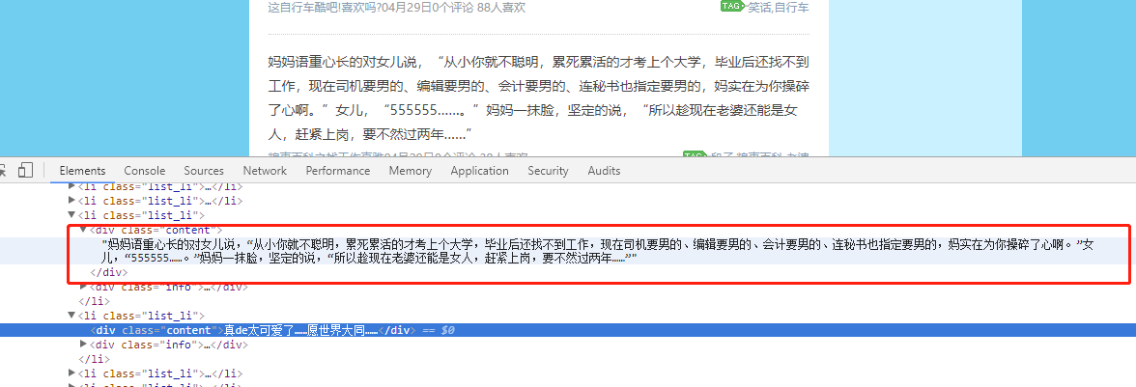
re.findall方法
re模块
示例：使用findall来匹配出段子网中的所有段子
# coding=utf-8
import re
html=‘（html源码字符串）’;
# 将正则编译
reg = re.compile('<div class="content">(.*?)</div>’)
# findall 匹配字符串中所有的符合正则的
# result_list = reg.findall(html)
# 两种用法都可以
result_list = re.findall(reg,html)
index = 0
print(result_list)
for i in result_list:
# 循环将段子取出
print('第 %s 条段子： %s' % (index, i))
index += 1
通过观察网页源代码，可以看出段子都包含在(.*?)中

Slide 37
re.sub方法
re模块
sub 将匹配到的数据进行替换
语法：sub(pattern, repl, string, count=0, flags=0)
参数说明：
示例：
参数 | 描述
pattern | 正则中的模式字符串。
repl | 替换的字符串，也可为一个函数。
string | 要被查找替换的原始字符串。
count | 模式匹配后替换的最大次数，默认 0 表示替换所有的匹配。
flags | 标志位，用于控制正则表达式的匹配方式
>>> # sub 将匹配中的字符串替换
...
>>> ret = re.sub('h','H','hello world’)
>>>
>>> ret # 原来 h 被替换成了 H
'Hello world’
>>>

Slide 38
re.split方法
re模块
split 根据匹配进行切割字符串，并返回一个列表
语法：split(pattern, string, maxsplit=0, flags=0)
参数说明：
示例：
参数 | 描述
pattern | 匹配的正则表达式
string | 要匹配的字符串。
maxsplit | 分隔次数，maxsplit=1 分隔一次，默认为 0，不限制次数。
flags | 标志位，用于控制正则表达式的匹配方式
# 以,切割字符串，并且最多2次
>>> ret = re.split(',','hello,world,hello,world',2)
>>> ret
['hello', 'world', 'hello,world’]
>>>

Slide 39
贪婪模式与非贪婪模式

Slide 40
概述
贪婪模式与非贪婪模式
Python里数量词默认是贪婪的,总是尝试匹配尽可能多的字符,非贪婪则相反，总是尝试匹配尽可能少的字符。
在"*","?","+","{m,n}"后面加上？，使贪婪变成非贪婪.
>>> # 贪婪模式匹配
...
>>> re.match('.*\d','a22222').group()
'a22222’
>>>
>>> # 加？号非贪婪模式
...
>>> re.match('.*?\d','a11112').group()
'a1’
>>>

Slide 41
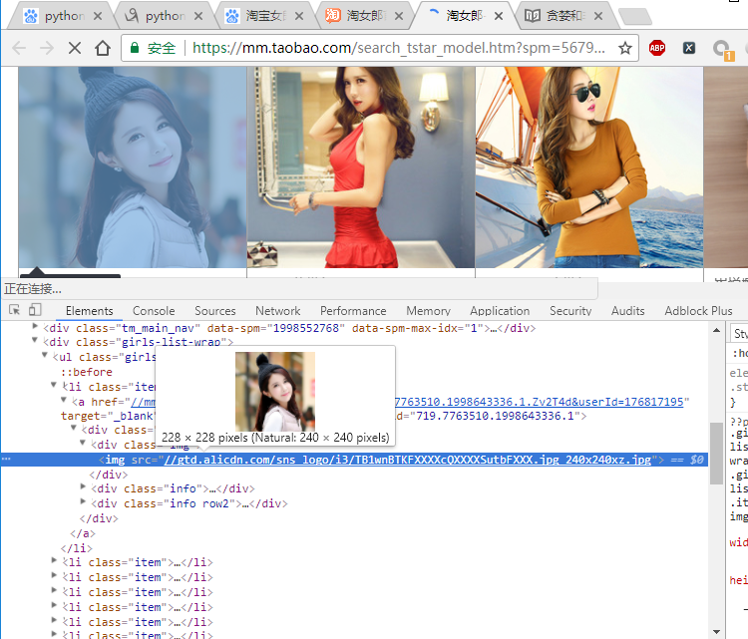
案例
贪婪模式与非贪婪模式
匹配淘女郎模特首页所有图片url链接
网站url:
https://mm.taobao.com/searchtstarmodel.htm?spm=5679.126488.640745.2.24bacb080L6tCt
图片url
<img src=" //gtd.alicdn.com/sns_logo/i1/TB124_3NXXXXXasXVXXSutbFXXX.jpg_240x240xz.jpg">
正则表达式应该写成
'<img src="(.*)>'

Slide 42
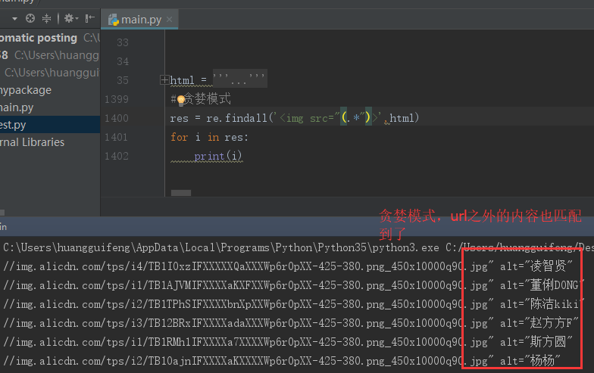
案例
贪婪模式与非贪婪模式
默认贪婪模式

Slide 43
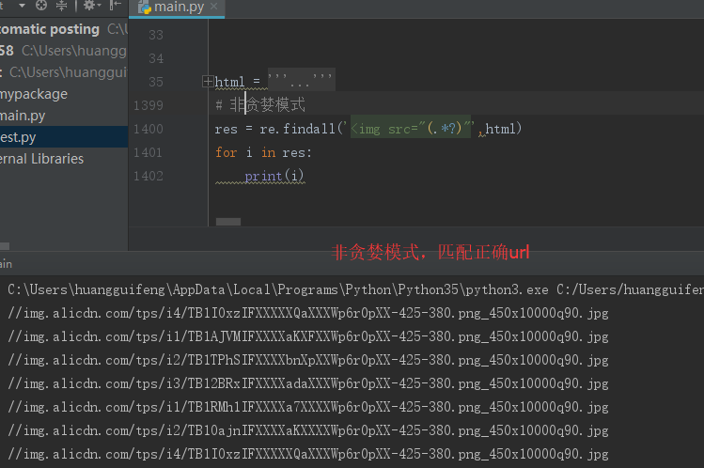
案例
贪婪模式与非贪婪模式
使用非贪婪模式

Slide 44
小结

Slide 45
知识总结-1
概述
正则表达式
Python正则表达式
re模块
re.match方法
常用的匹配规则
re.compile方法
re.search方法
re.findall方法
re.sub方法
re.split方法

Slide 46
知识总结-2
贪婪模式与非贪婪模式
概述
案例：匹配网站图片URL地址

Slide 47
课后作业

Slide 48
1、长度为8-10的用户密码（以字母开头 包含字母、数字、下划线）
2、验证用户名，长度为6-18位的英文字母组成
3、邮箱验证126，163邮箱：6~18个字符，可使用字母、数字、下划线，需以字母开头
4、匹配手机号码(11位数字)
移动号码段:139、138、137、136、135、134、150、151、152、157、158、159、182、183、187、188、147
联通号码段:130、131、132、136、185、186、145
电信号码段:133、153、180、189

Slide 49
5、python中的re模块匹配规则默认是贪婪模式还是非贪婪模式，两种模式的区别？
6、Python 中使用re模块macth方法匹配文本时，如果需要忽略文本大小写进行匹配，如何操作？
7、写一个正则匹配python变量名
变量名：不能以数字开头，变量名只能包含字母，数字，下划线
8、写一个正则匹配路径 "C:\myfile\myfile"

Slide 50
1、'Save your heart for someone who cares' 请使用正则将文本中的"s"替换成"S",请写Python代码完成匹配替换。
2、'<span>三生三世，十里桃花</span><span>九州海上牧云记</span><span>莫斯科行动</span>' 请使用正则将<span>标签中的全部内容匹配出来,请写Python代码完成匹配。

